Slide 1

МИНОБРНАУКИ РОССИИ
Федеральное государственное бюджетное образовательное учреждение
высшего образования
«МИРЭА – Российский технологический университет»
РТУ МИРЭА
Институт информационных технологий
Кафедра Информационных технологий в атомной отрасли
Автоматизированная система
Классификатор
1
Студент РТУ МИРЭА
Пропастин А. Ф.

Slide 2
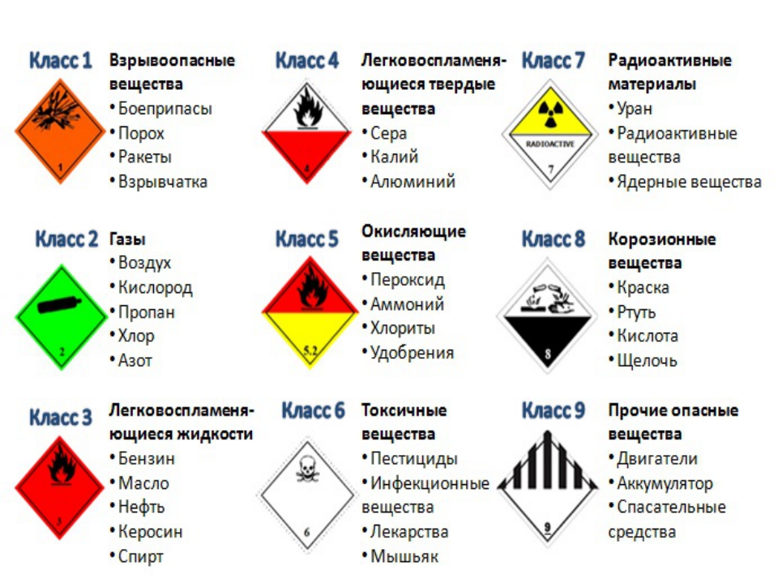
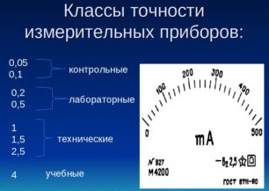
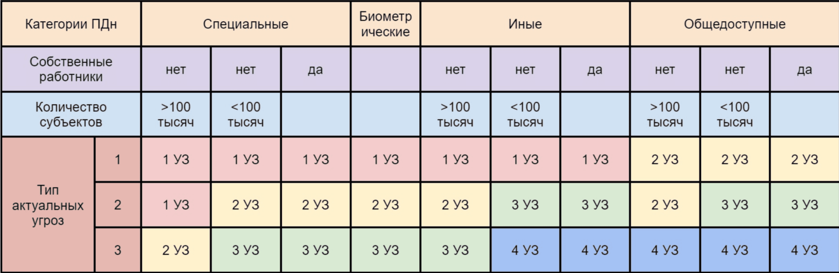
Актуальность разработки
Классы
2

Slide 3
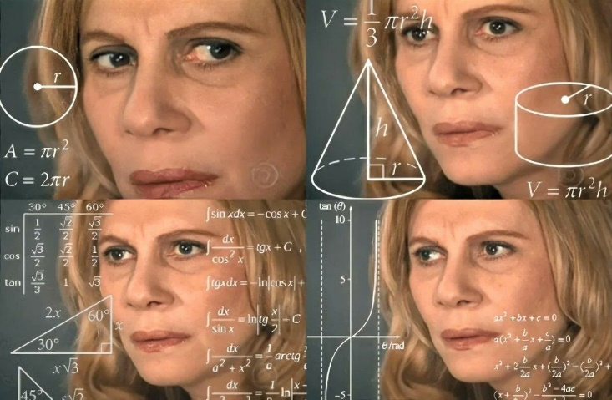
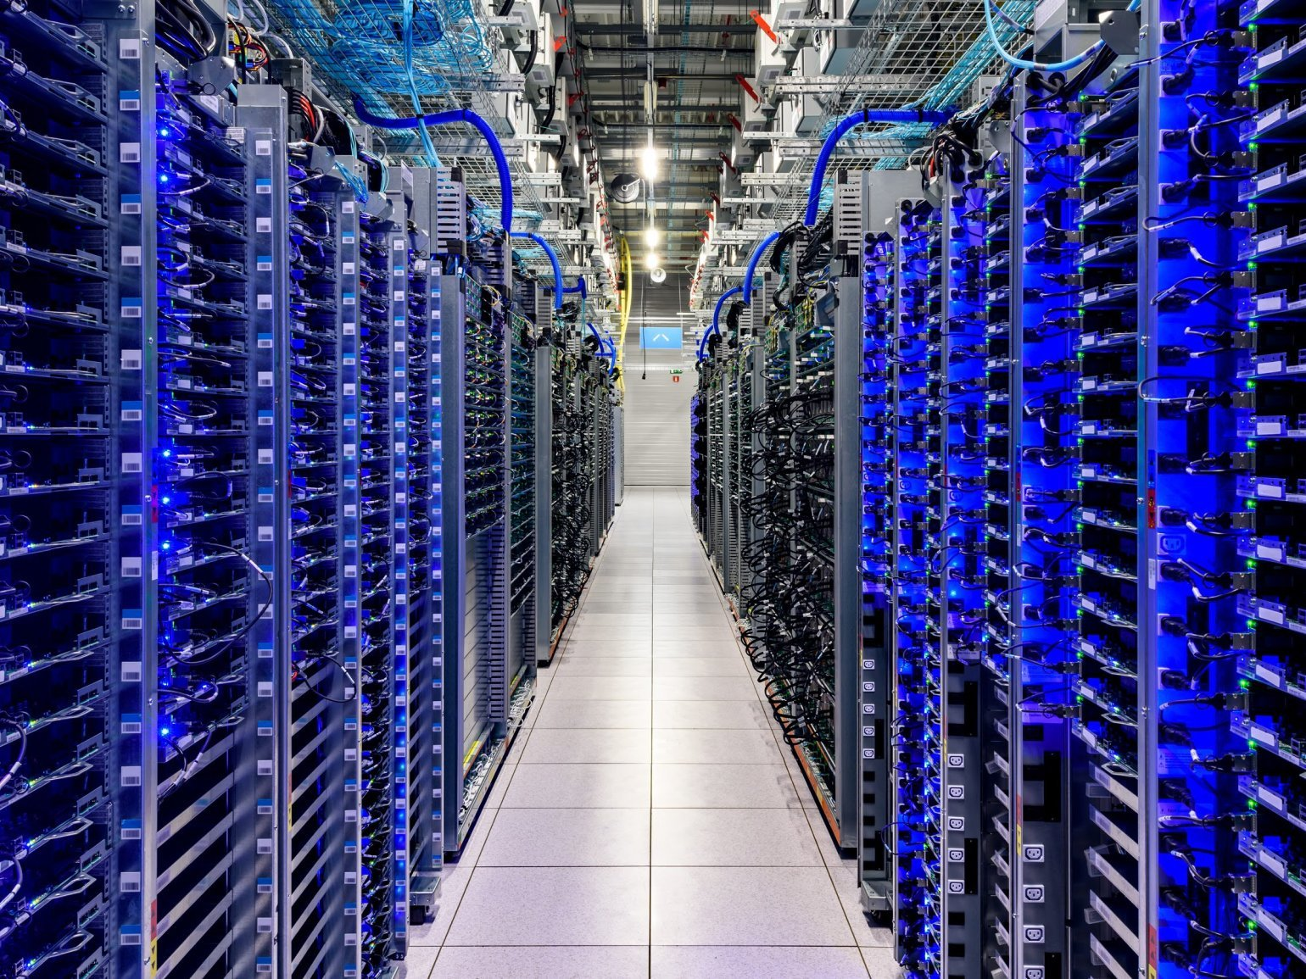
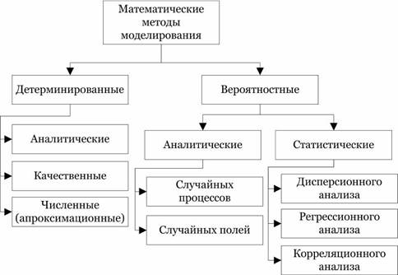

Проблематика
Математические методы
Информационные технологии
2

Slide 4
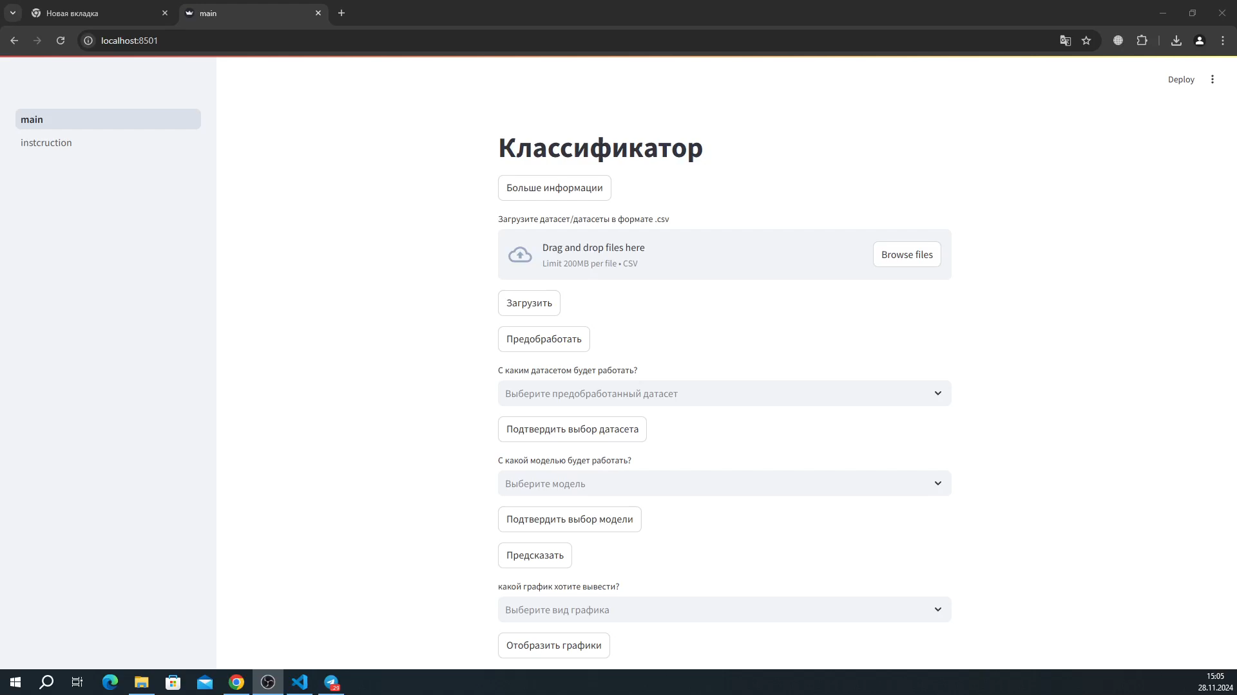
Функционал решения
3

Slide 5
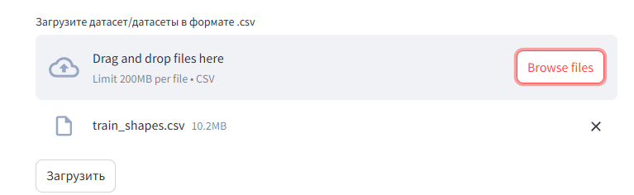
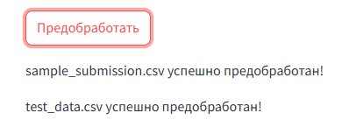
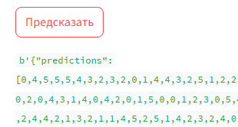
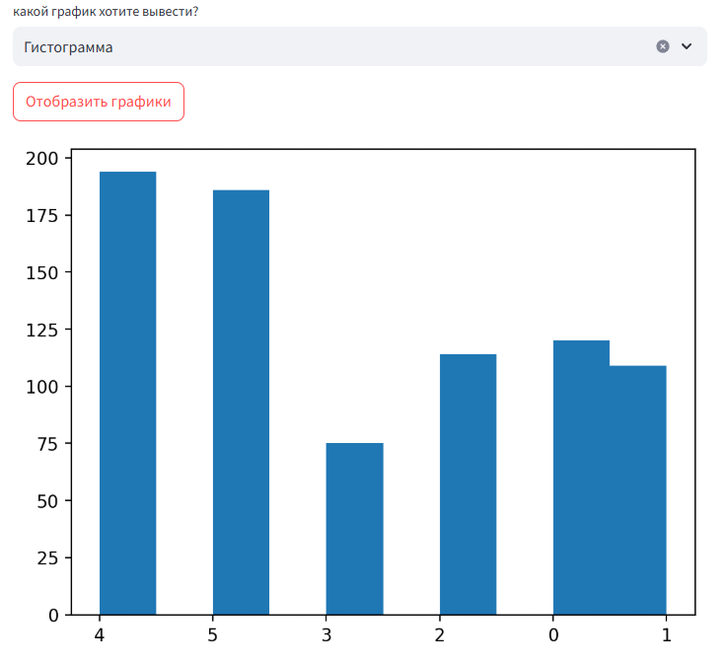
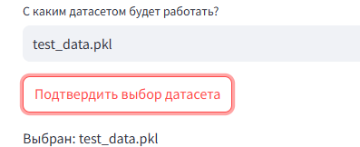
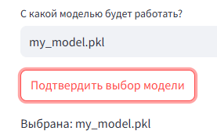
Функционал решения
4

Slide 6
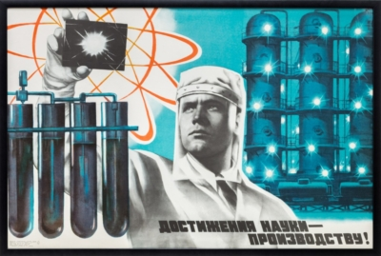
Перспективы развития и использования
Добавление новых моделей
Дообучение старых моделей
Объединение моделей в ансамбли
Более качественная предобработка и аугментация данных
Увеличение количества данных
Добавления функционала для работы с изображениями и сигналами
Использование системы позволит оптимизировать затраты, правильно распределить ресурсы снизить затраты и увеличить прибыль, повысив точность и скорость.
5

Slide 7
Благодарю за внимание

